Slide 1


Slide 2

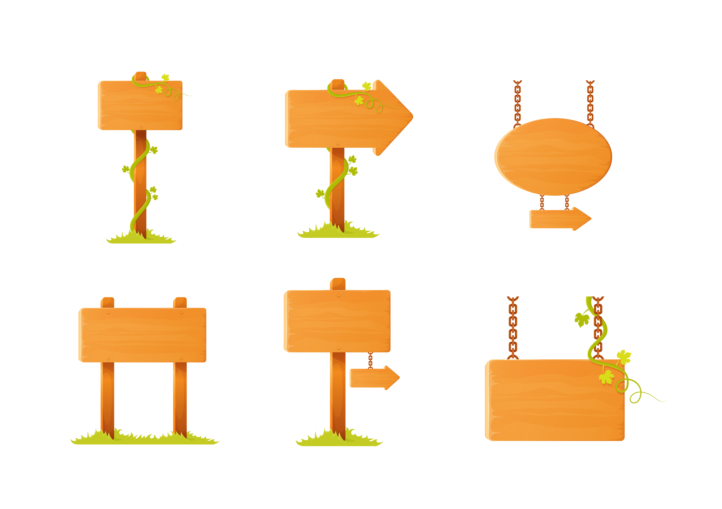
语文 三年级 下册
昆虫备忘录
*
4
预习卡

Slide 3
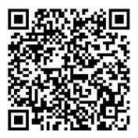
1.扫码听读，第一遍画出不认识的生字，第二遍标出下列词语。
备忘录 距离 款款地 瞎点 益虫 黑斑
第4课

Slide 4
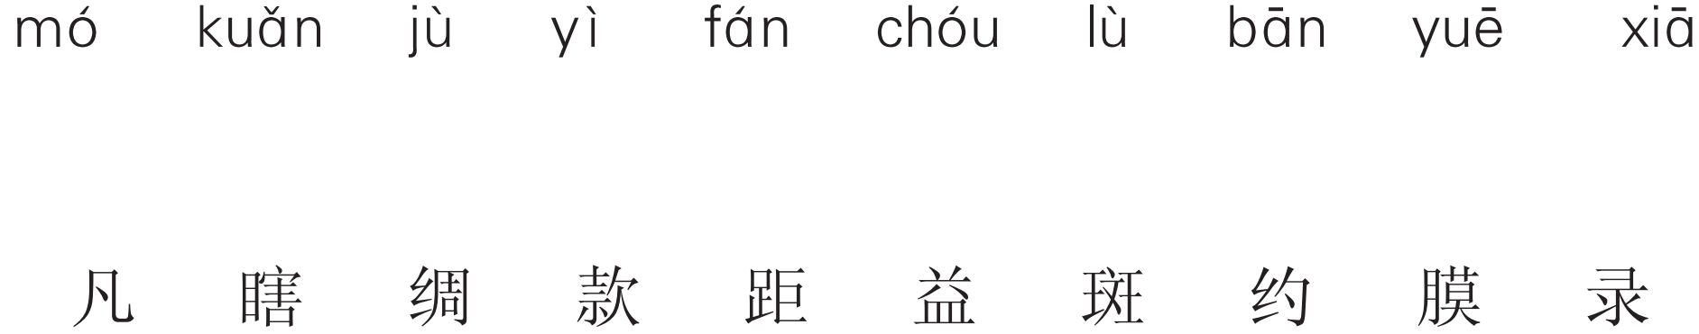
2.读一读，连一连。

Slide 5
3.给下面的多音字补全正确的读音。
ǎ
à
蚂m ǎ 蚁 蚂m à 蚱

Slide 6
4.为下面的词语选择正确的含义。
B
D
琢磨（ B ） 凡是（ D ）
讨厌（ C ） 完整（ A ）
C
A
A.完备，没有残缺或损坏。
B.思考，研究。
C.令人心烦，惹人厌烦。
D.总括某个范围内的一切。

Slide 7
5.填一填。
四
（1）本课为我们介绍了 四 种昆虫的知识，分别是 蜻蜓 、 瓢虫 、 独角仙 和 蚂蚱 。
蜻蜓
瓢虫
独角仙
蚂蚱

Slide 8
（2）读《花大姐》，我们知道有的瓢虫吃 蚜虫 ，这样的瓢虫是 益虫 ；有的吃 马铃薯嫩叶 ，这样的瓢虫是 害虫 。
蚜虫
益虫
马铃薯嫩叶
害虫

Slide 9
短篇
6.汪曾祺，中国作家。所作小说以 短篇 为主。著有《 邂逅集 》《 蒲桥集 》《 晚翠文谈 》等。
邂逅集
蒲桥集
晚翠文谈

Slide 10
我的疑问：

Slide 11

时代天华祝你学习进步！

